Slide 1
Подготовительный этап работы над проектом: «Моя малая Родина»
Подготовила: Потехина К.Л., воспитатель МДОУ д/с «Светлячок» пгт.Атамановка

Slide 2
Формирование развивающей среды по этнокультурному и нравственно патриотическому воспитанию.

Slide 3
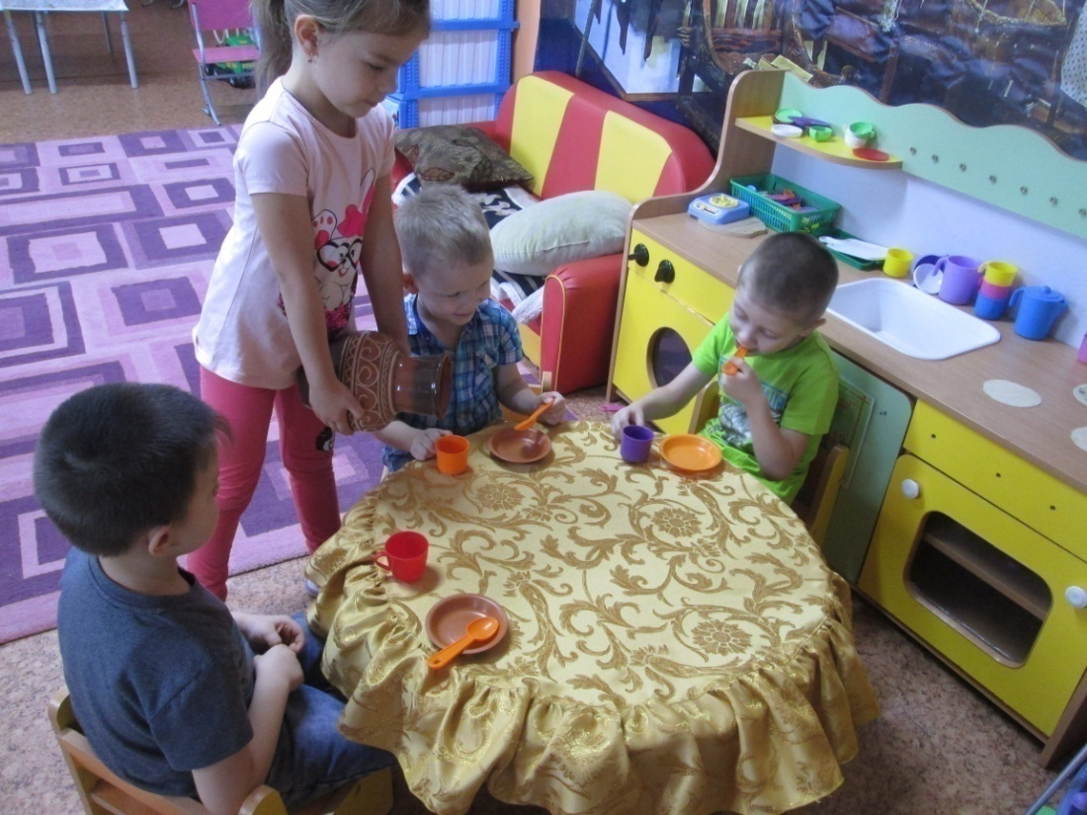

Slide 4
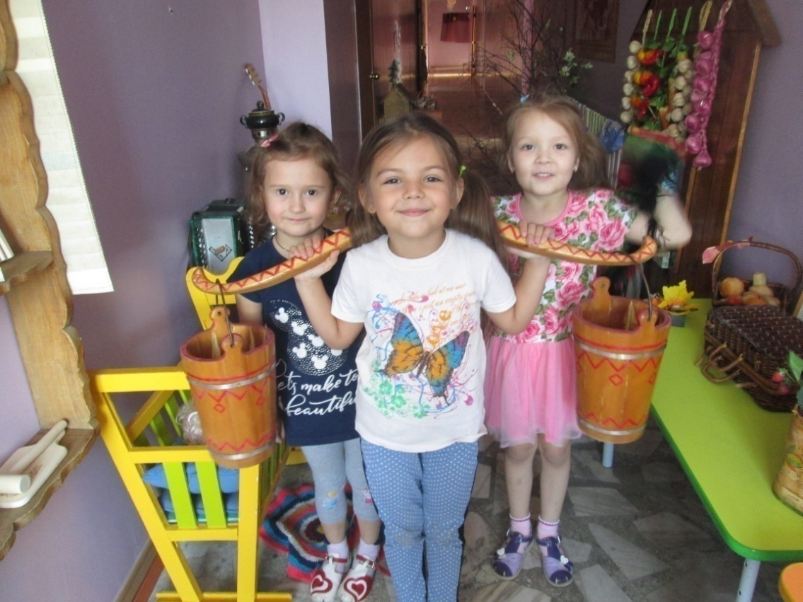

Slide 5
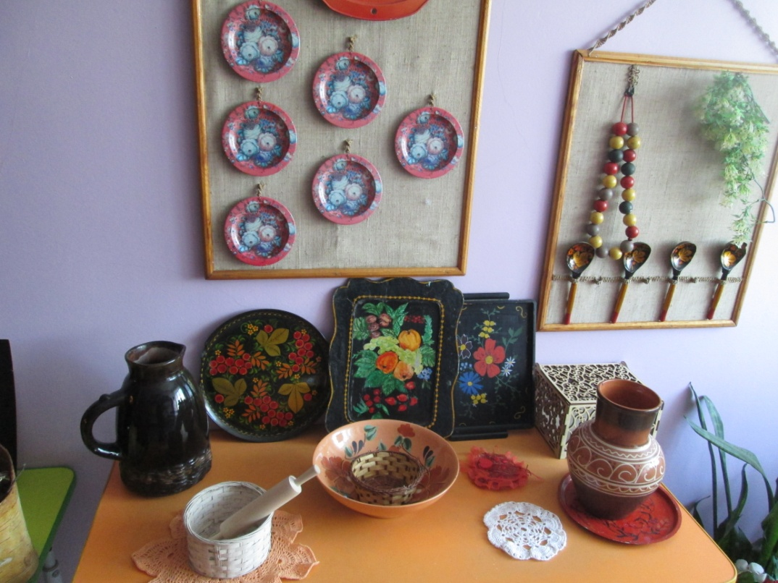

Slide 6
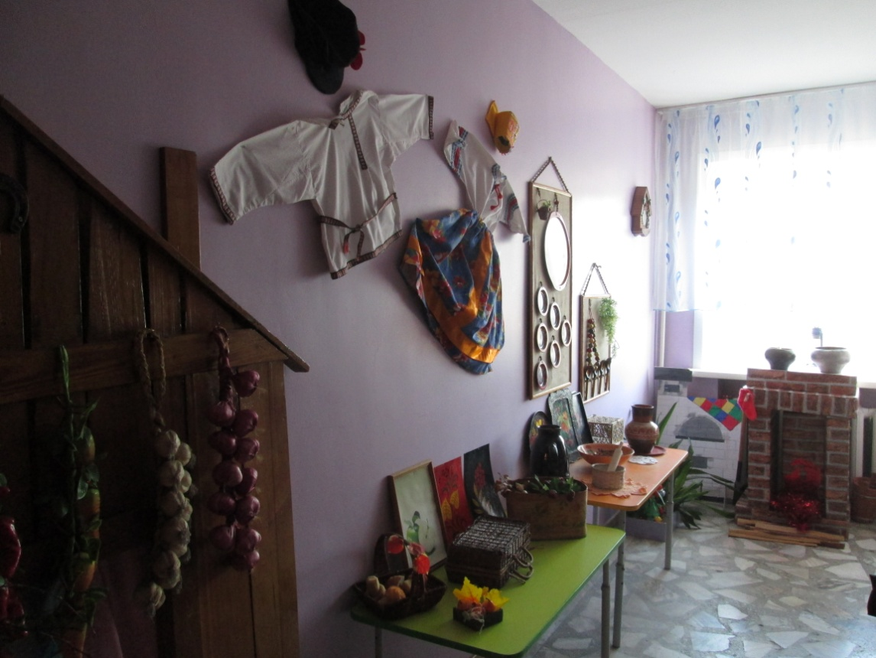

Slide 7
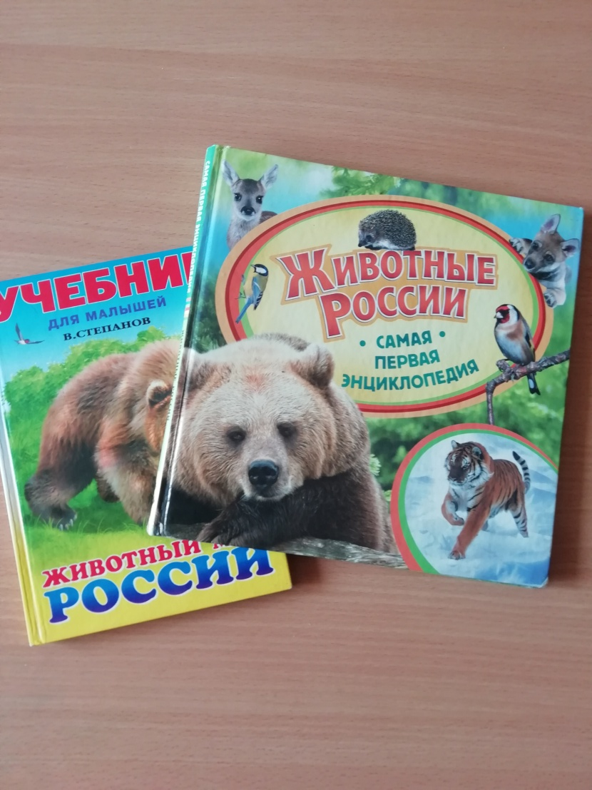
Подготовка дидактического, демонстрационного и развивающего материала.

Slide 8
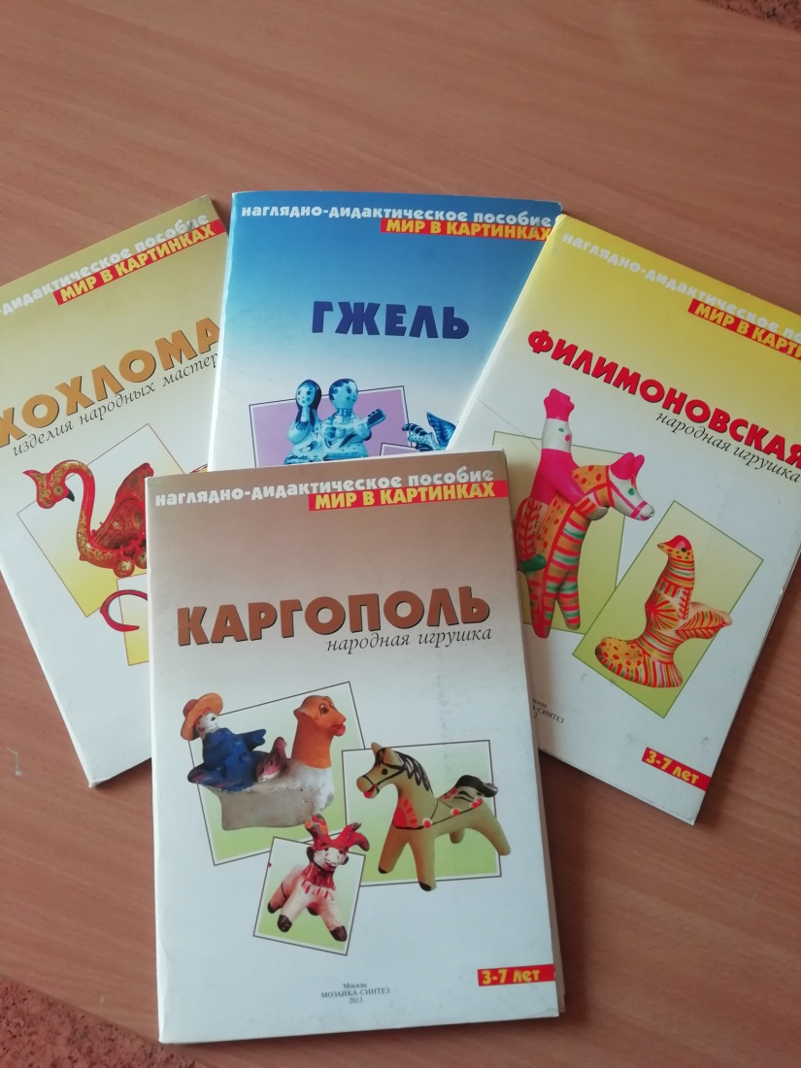

Slide 9
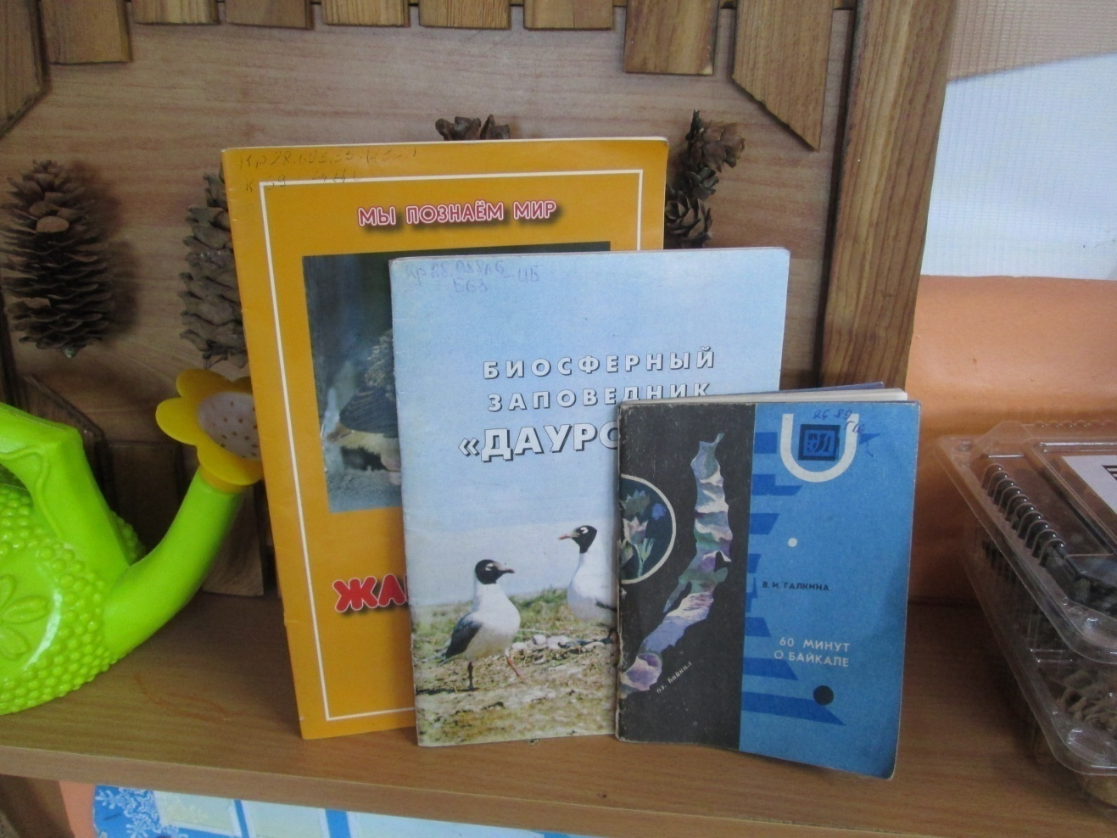

Slide 11
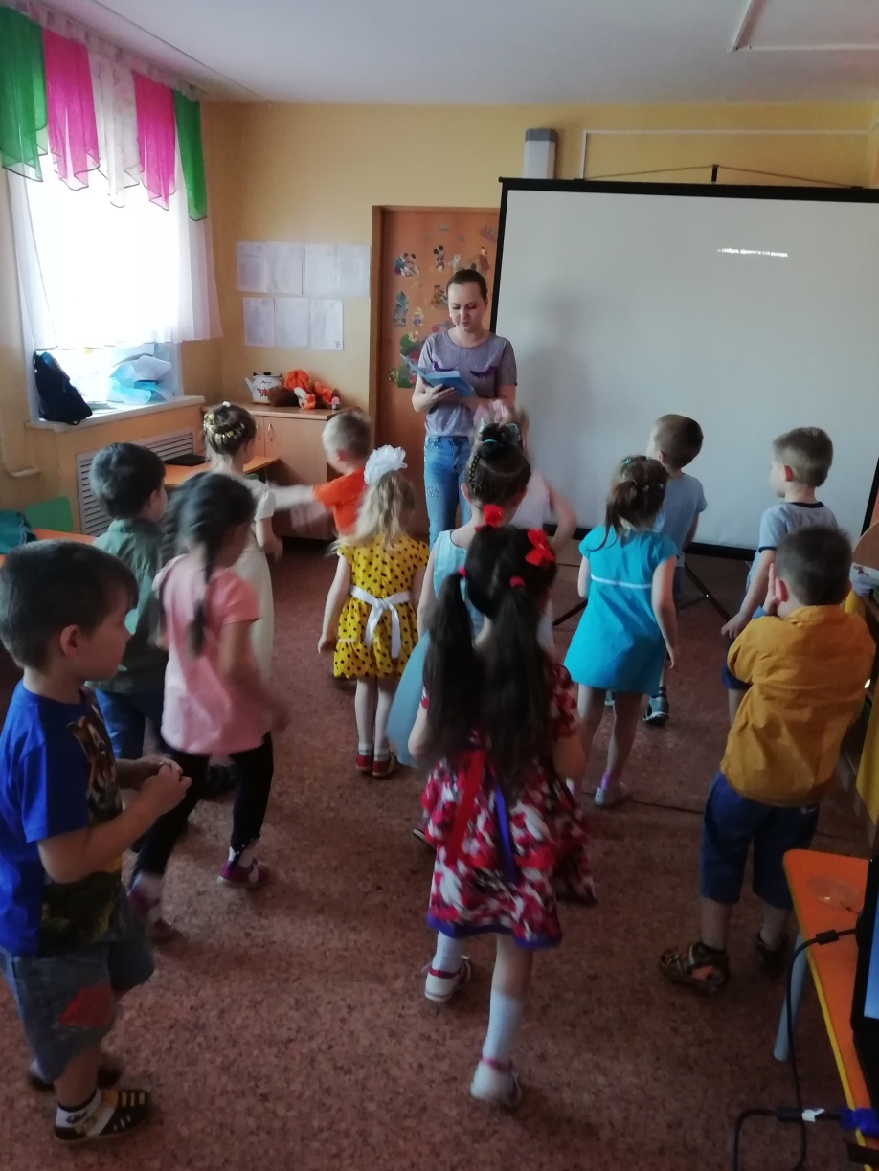
Реализация сотрудничества с детской библиотекой

Slide 12
